Slide 1
Рынок заведений общественного питания Москвы

Slide 2

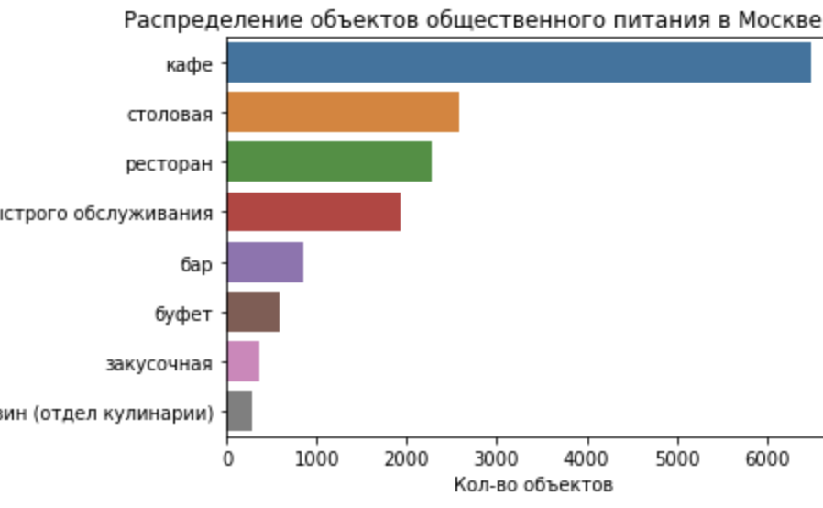
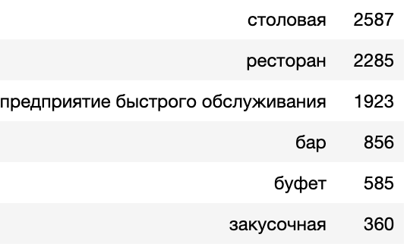

Распределение объектов общественного питания в Москве по видам.

Slide 3
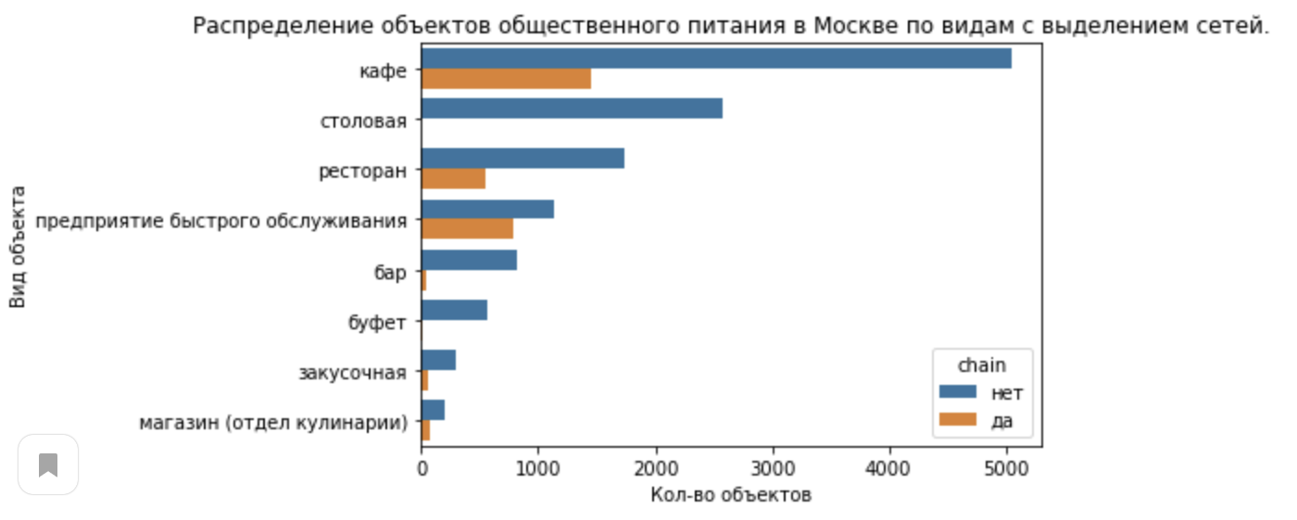
Распределение объектов общественного питания в Москве по видам с выделением сетей.
Краткий вывод
кафе лидируют среди всех видов объектов;
на втором месте для сетей - предприятия быстрого питания, для прочих - столовые;
хуже всех у сетей себя показывают столовые и буфеты;
хуже всех у не сетей себя показывают закусочные и магазины кулинарии;

Slide 4
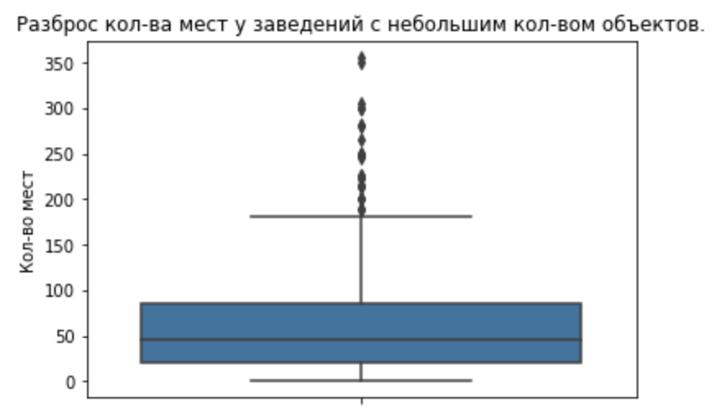
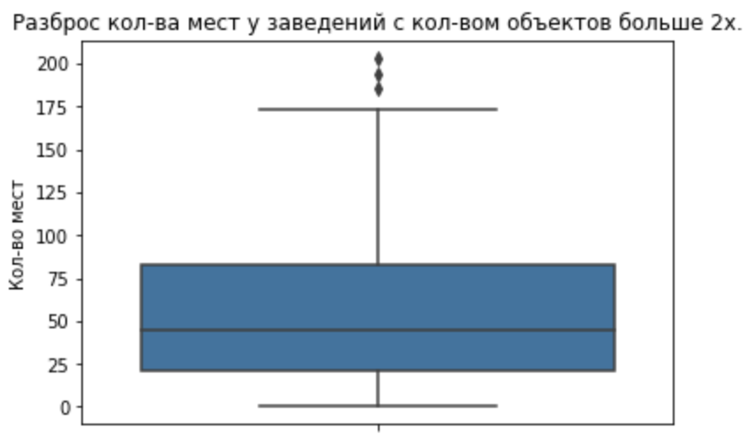
Разброс кол-ва мест у сетевых заведений
Краткий вывод
Вне зависимости от размера сети, больше всего в ходу заведения с количеством мест около 45-47.

Slide 5
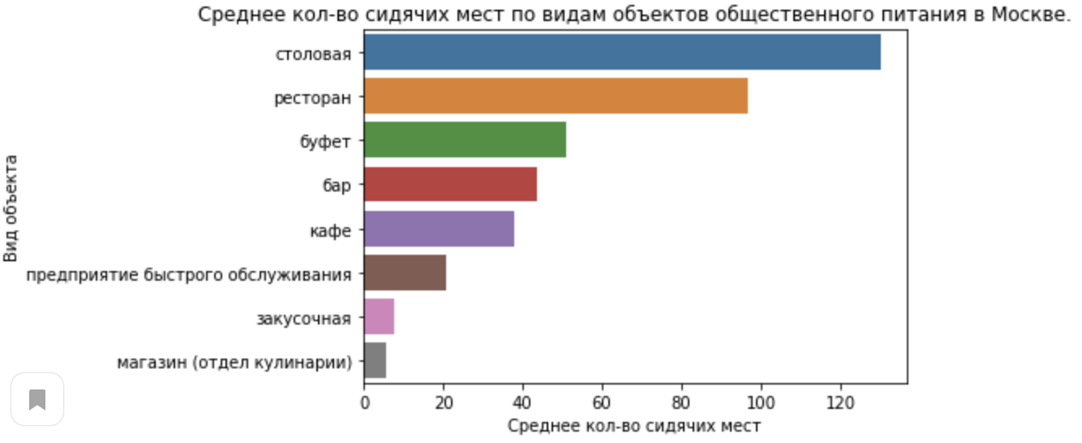
Среднее кол-во сидячих мест по видам объектов общественного питания в Москве.
Краткий вывод
Среди видов объектов общественнного питания по кол-ву сидячих мест лидирует Столовая;
В аутсайдерах оказался магазин с отделом кулинарии и закусочная;
Столовая в среднем имеет 130 сидячих мест, ресторан - 96, что в два раза превышает среднее кол-во сидячих мест в барах и буфетах;

Slide 6
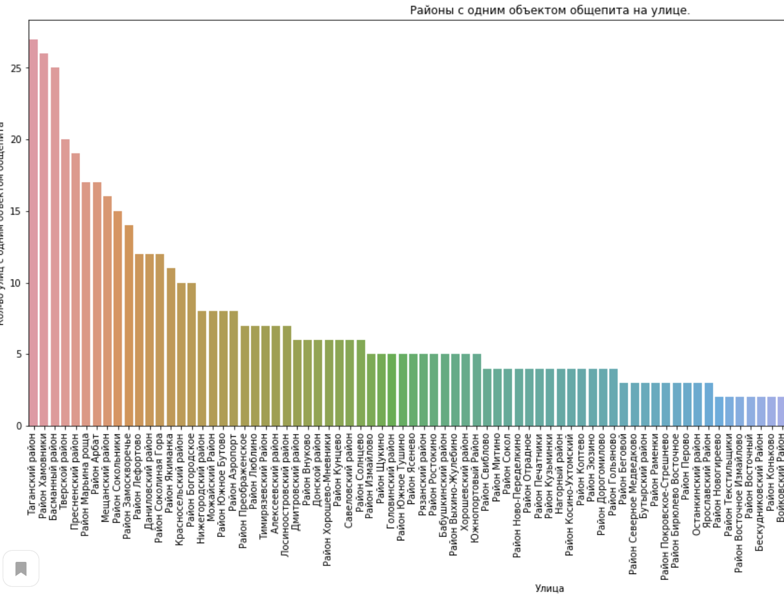

Районы с одним объектом общественного питания на улице.

Slide 7
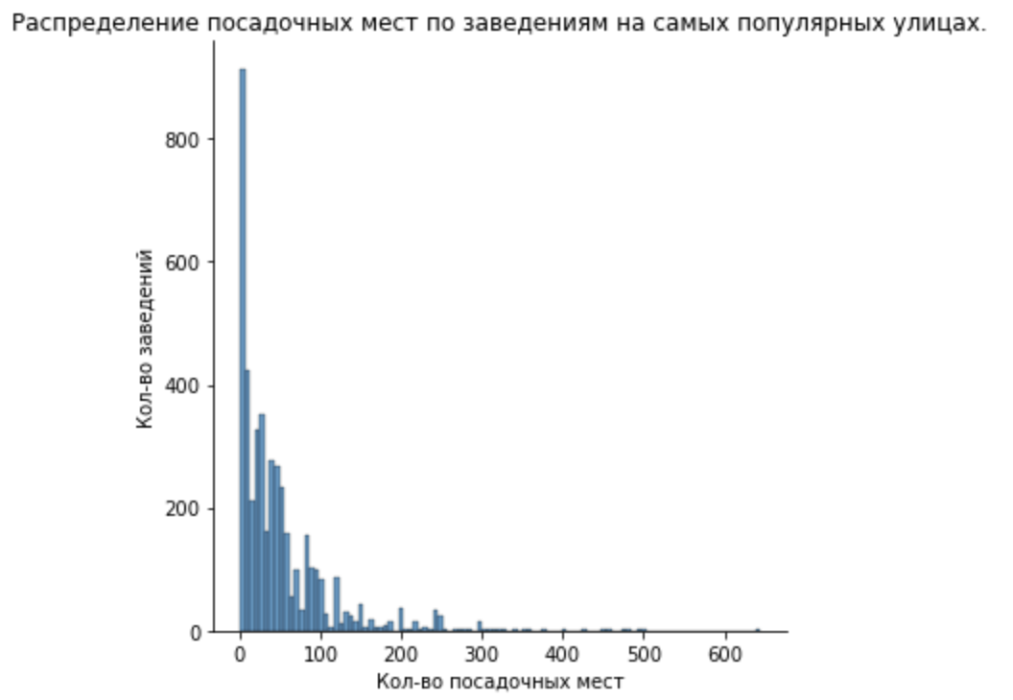
Распределение посадочных мест по заведениям на самых популярных улицах.
Судя по всему на самых оживленных улицах преобладают заведения с небольшим количеством мест или вовсе без них. Скорее всего сказывается нехватка пространства, учитывая, что это центральный район.

Slide 8

Выводы
- Самым популярным объектом общественного питания являются кафешки с 50 посадочными местами, расположенные в центральном районе.
- Большая часть объектов общественного питания являются несетевыми.
- Сети предпочитают открываться в людных местах, поближе к центру.
- Закусочные и отделы кулинарии в магазинах встречаются реже всего.
- В несетевом сегменте столовые занимают второе место, при этом среди сетей их практически нет.
- Для сетевых заведений больше характерно много заведений с небольшим кол-вом посадочных мест.

Slide 9


Спасибо за внимание!

